Slide 1
授業に必要なICTシステムの概要
情報基盤センター 田浦健次朗

Slide 2
概要
前回
Zoom
Web会議
WebEx
Web会議
要有効化
要有効化
10桁@g
10桁@g
UTAS
シラバス登録
履修登録
成績登録
ITC-LMS
レポート回収
出席管理
お知らせ
教材配布
Microsoft 365
ファイル共有
文書
アンケート
Web会議
G Suite (Google)
ファイル共有
文書
アンケート
Web会議
要有効化 (Office 365 ProPlus利用許諾)
要有効化 (ECCSクラウドメール)
10桁
10桁
10桁@utac
文字列@g
UTokyo Account: 個人に付与される大学アカウント(数字10桁)

Slide 3
Q. ややこしすぎませんか?
前回
🙇‍♂️
はい
改善（アカウントの統一・連携）に向けた努力をしています
Zoom
WebEx
要有効化
要有効化
Before
After
UTAS
ITC-LMS
Microsoft 365
要有効化
G Suite (Google)
要有効化
UTAS
ITC-LMS
Microsoft 365
G Suite (Google)
Zoom
WebEx
UTokyo Account
UTokyo Account

Slide 4

今日の状況
Google以外はUTokyo Accountだけで使える
= 認証の統一・連携（シングルサインオン、Single Sign-On, SSO）
UTAS
ITC-LMS
Microsoft 365
Google Workspace
Zoom
WebEx
要有効化
UTokyo Account

Slide 5
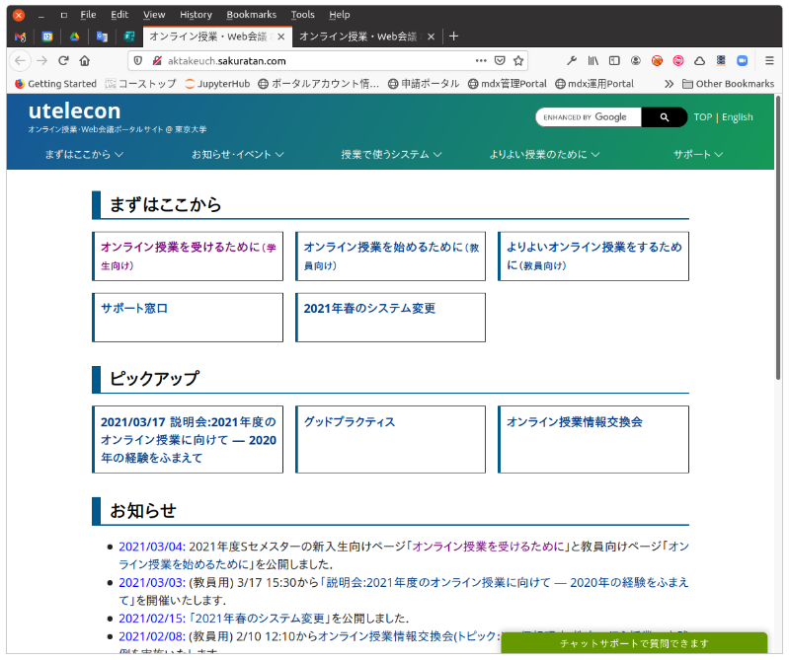
疑問? ⇒まずはuteleconをご覧ください
様々な情報を https://utelecon.adm.u-tokyo.ac.jp/ へ集約しています
注: utelecon.github.io（なお有効） から改名
特定の疑問は検索ボックスで
初めての先生必見
2021春の変更点

Slide 6
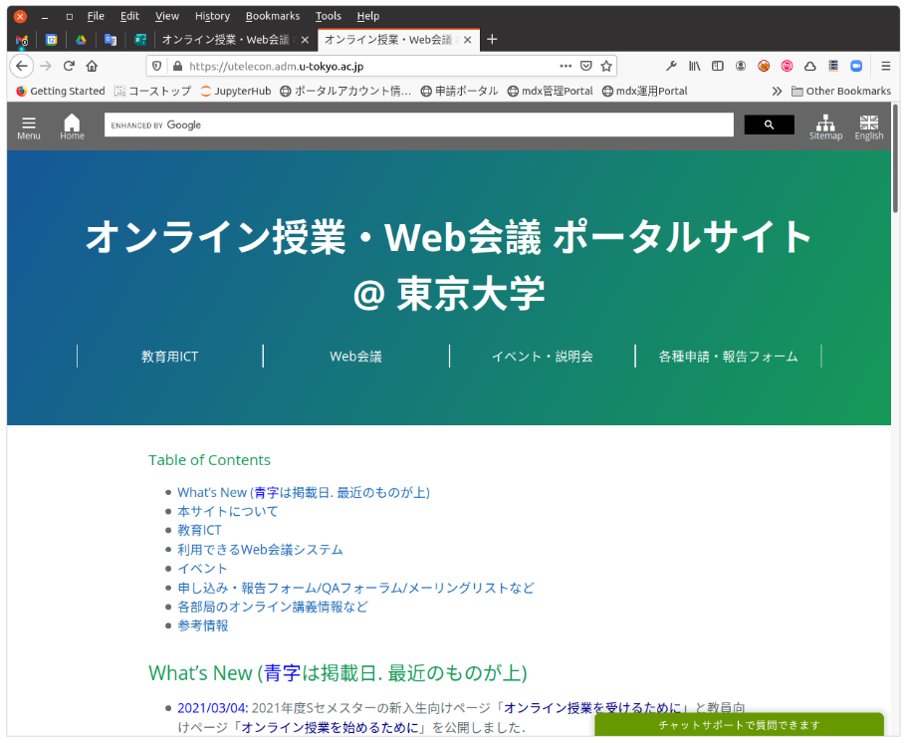
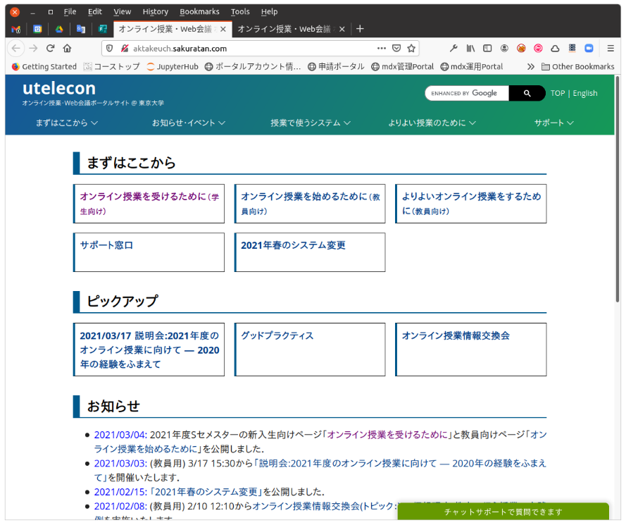
見た目も刷新されています
T氏(50代男性)によるテンプレートを選んだだけのデザイン
20代学生によるデザイン

Slide 7
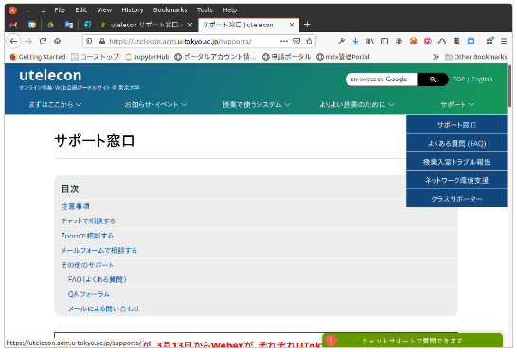
質問? サポート窓口
チャット, フォーム, フォーラムで質問できます
学生サポータの協力を得ています
内容上, 学生への相談が適切でない場合, フォームで「教職員による対応希望」にチェック（※）
従来のメール窓口（utelecon-inquiries）は徐々に不要になることを狙っていますが対応は続けます
これまで教職員のみの対応でした
以降は内容から見て適切と判断した場合学生サポータへ転送します
教職員のみ対応を希望の場合はフォーム（※）をご利用ください

Slide 8
以降の内容
UTokyo Account
UTASとITC-LMS（柴山）
Microsoft 365とGoogle Workspace
ZoomとWebEx

Slide 9
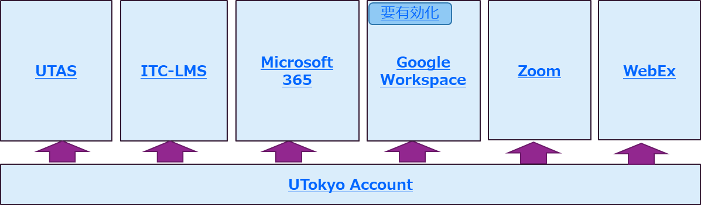
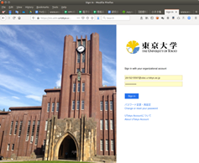
UTokyo Account
「はじめにUTokyo Accountありき」
どこかにサインインしようとしてこの画面になったらそれはUTokyo Accountでサインイン（SSO）しようとしている印
通称「安田講堂」
⎯ 画面
⎯ に飛ばされる
スマホだと安田講堂の絵は出ませんが

Slide 10
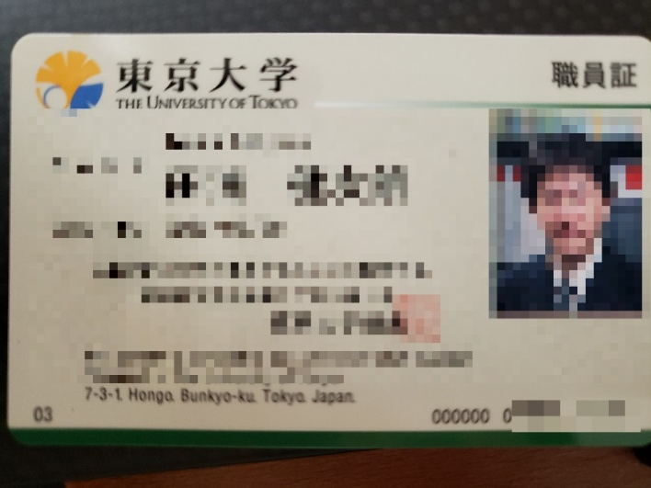
UTokyo Accountの正体(1)
数字10桁です
2519285617 みたいな
10桁は常勤教職員の場合、職員証に書かれています
ココ

Slide 11
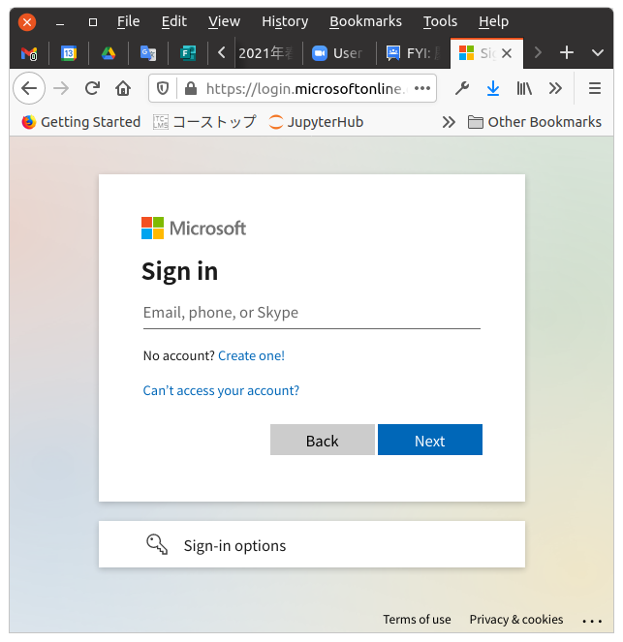
UTokyo Accountの正体(2)
実は正式には
10桁@utac.u-tokyo.ac.jp
@以降が必要なとき
Microsoftのような、「東大外も対象のサービス」にサインインするときのように「自分は東大のアカウントを使います」と明示しなくてはならないとき
ちなみにutokyo accountの略

Slide 12
非常勤の場合
常勤・非常勤問わず、授業に必要ならば割り当てるのが基本です
非常勤（又はアレンジご担当）の先生へ：必要なのに割り当てられていないということがあったら、事務へご連絡ください
必要な例：シラバス登録、成績をつける、LMSで課題を出す、Zoom授業をホストする、etc.
不要な例：ホストの先生に招かれてゲスト講演をする（だけ）
専攻・部局事務のみなさま：必要な先生には割り当てるようお願いします

Slide 13
新入生への発行
研究科・専攻事務の皆様
4月からの新入生がUTAS, ITC-LMS, Zoomなどの利用準備ができるよう、UTokyo Accountの早めの発行をお願いします
年次処理とは別に、新入生の学籍データを未作成の部局等は早急に作成いただき、UTokyo Accountの発行作業を進めてください。
新学部1年生には3/19あてに発出予定

Slide 14
UTAS
UTAS
ITC-LMS
Microsoft 365
Google Workspace
Zoom
WebEx
要有効化
UTokyo Account

Slide 15
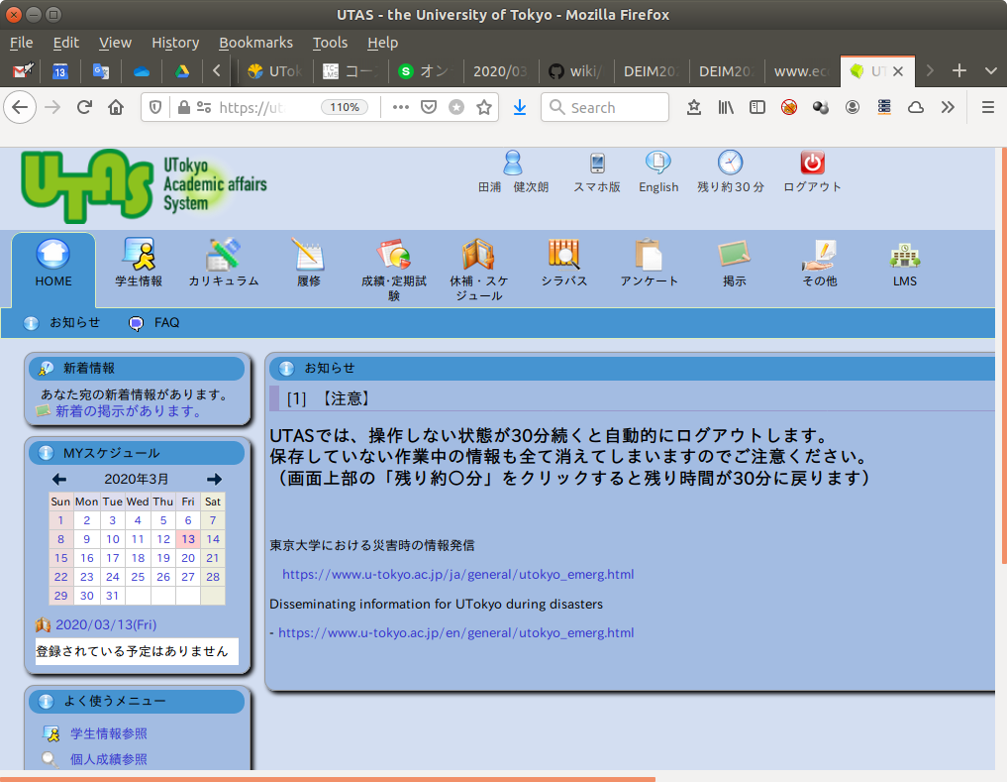
UTAS
学務システム
ログイン
https://utas.adm.u-tokyo.ac.jp/
UTokyo Account で
教員
シラバス登録
成績登録
学生
シラバス検索・閲覧
履修登録
成績確認

Slide 16
ITC-LMS
UTAS
ITC-LMS
Microsoft 365
Google Workspace
Zoom
WebEx
要有効化
UTokyo Account

Slide 17
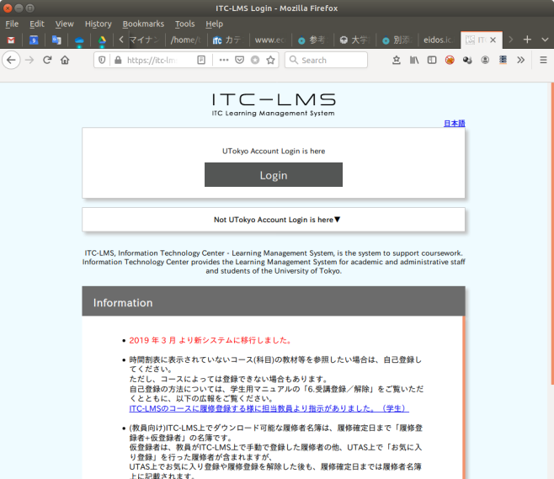
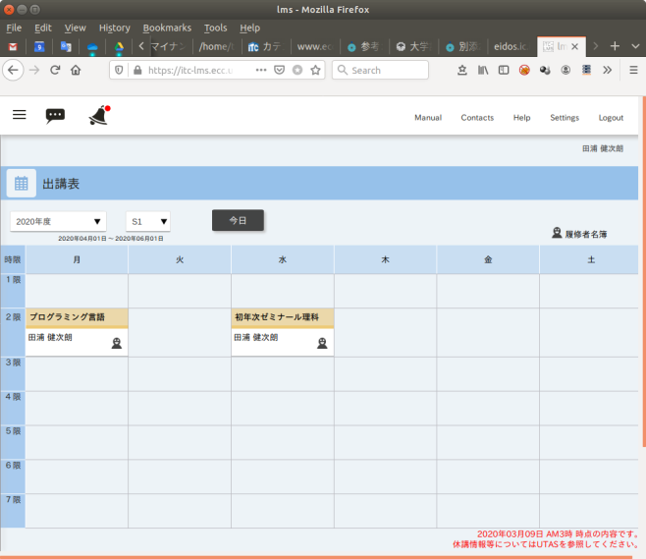
ITC-LMS
学習管理システム
ログイン
https://itc-lms.ecc.u-tokyo.ac.jp/
UTokyo Account で
機能
出席管理
学生と教員、学生同士のやり取り
課題を出してレポート回収
テスト
授業URLを知らせる
詳しくはChapter 3（柴山）で

Slide 18
そもそもLMSとは
一般にLMS（学習管理システム）は以下のような、これがないと意外に面倒なことをやってくれるシステム
クラスのメンバーと連絡を取る
クラスのメンバーにファイル（課題など）を配る
クラスのメンバーからファイル（レポート提出など）を受け取る
課題の提出状況一覧を見る
ITC-LMSではクラスのメンバーの登録も、教員がやる必要がない (履修学生を登録してくれる)

Slide 19
UTASとITC-LMSが両方あるのはわかりにくいのでは?
🙇‍♂️
はい
今のところは以下のような区別とお考え下さい…
UTAS : 学期前、学期後の処理
シラバス登録、成績登録
ITC-LMS : 学期（授業）中の支援
出席、レポート回収、etc.
覚え方、方便であって分かれていることを正当化しているのではありません

Slide 20
Microsoft 365
UTAS
ITC-LMS
Microsoft 365
Google Workspace
Zoom
WebEx
要有効化
UTokyo Account

Slide 21
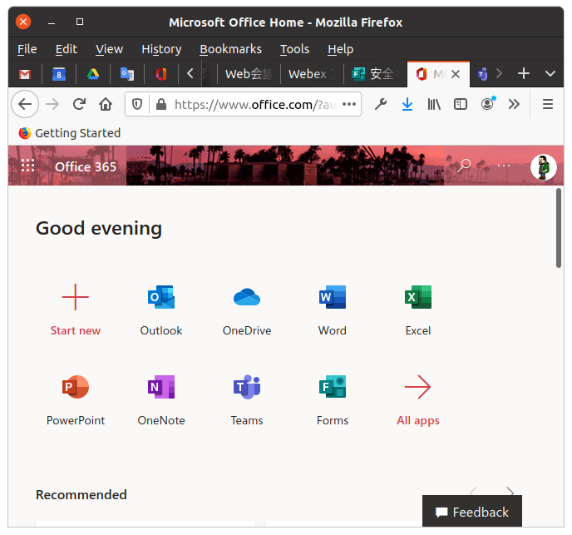
Microsoft 365
サインイン（以前必要だった有効化は不要）
https://www.office.com/
UTokyo AccountでSSO
機能
ファイル共有: OneDrive
文書作成: Word, Excel, PowerPoint
アンケート: Forms
Web会議, chat, etc.: Teams
LMS的機能: Class Notebook

Slide 22
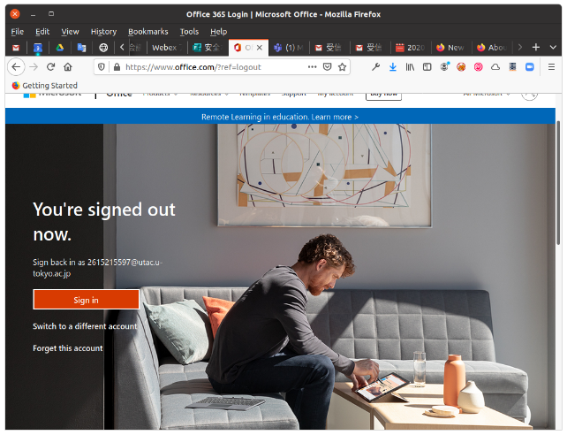
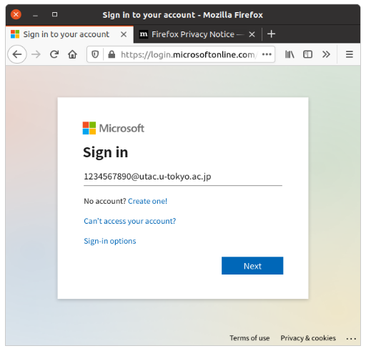
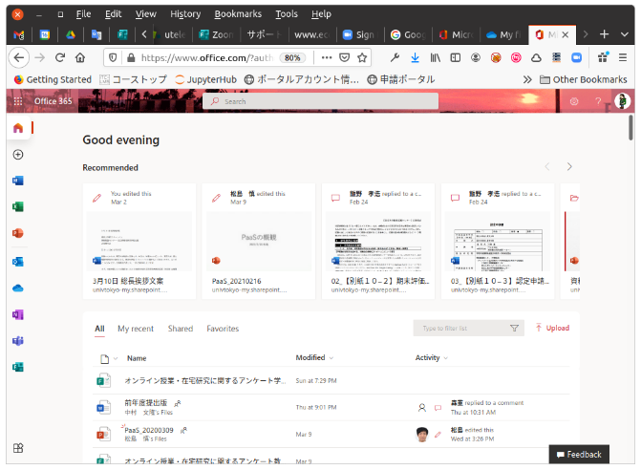
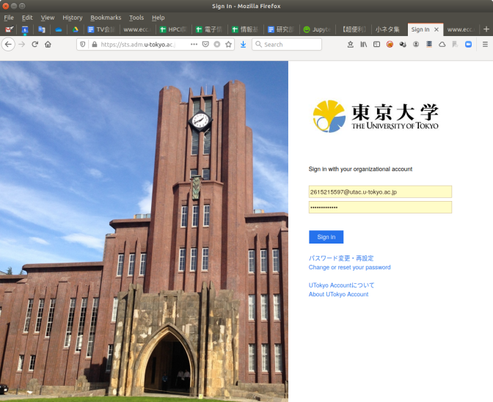
Microsoftサインイン全パターン
A. (www.office.com)
入力: …@utac.u-tokyo.ac.jp
（所属機関を明示）
B.
（状態によりB, Cがスキップ）
D. (sign in成功)
C.
入力: UTokyo Account名、パスワード

Slide 23
これはSSOする際の共通パターン
Zoomでも似たパターンが出てきます
入力: …@utac.u-tokyo.ac.jp
（所属組織を明示）
B.
A. スタート
入力: https://目的ページ/
（状態によりB, Cがスキップ）
D. (sign in成功)
C.
目的ページ
入力: UTokyo Account名、パスワード

Slide 24
Google Workspace
UTAS
ITC-LMS
Microsoft 365
Google Workspace
Zoom
WebEx
要有効化
UTokyo Account

Slide 25
Google Workspace
Google Workspace ≈ 組織契約するGoogleサービス
旧称 G Suite
本学が契約しているGoogle Workspace = ECCSクラウドメール
様々なアプリが含まれるので〇〇メールという呼び方はやや誤解を招く
有効化（初めての方）、パスワード変更
https://utelecon.adm.u-tokyo.ac.jp/oc/#google
サインイン
方法1: 普通のGoogleページでアカウント名 xxxx@g.ecc.u-tokyo.ac.jp
方法2: 専用サインインページhttps://mail.google.com/a/g.ecc.u-tokyo.ac.jp
🙇‍♂️

Slide 26
Google Workspaceサインイン時の罠
🙇‍♂️
有効化してから実際にサインイン可能になるまで少々 (最大1時間) お待ちください
正確には, 毎時 (00分) に有効化がGoogleのシステムに反映されます

Slide 27
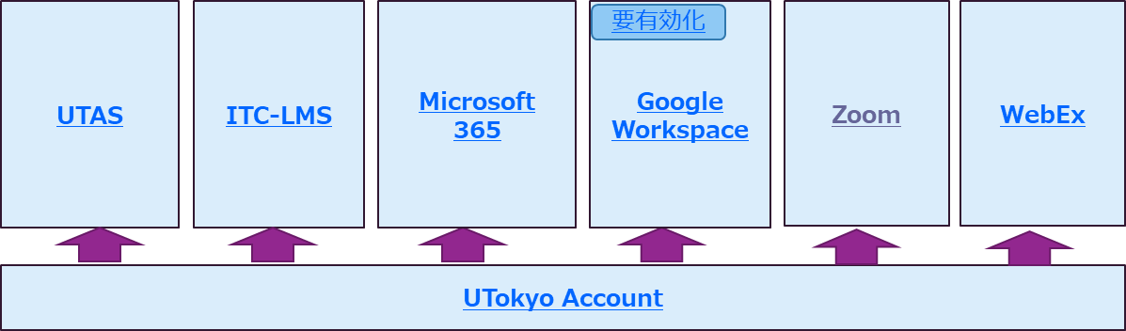
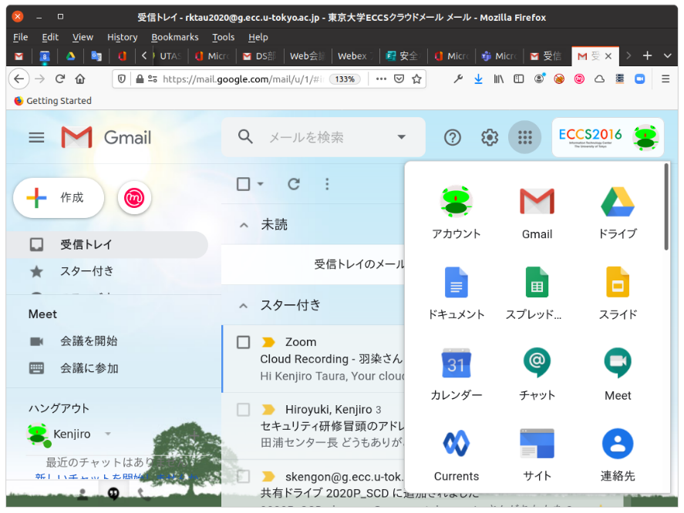
Google Workspace機能
ファイル共有: Google Drive
文書作成: Google Document, Spreadsheet, Presentation
アンケート: Google フォーム
Web会議: Google Meet
LMS的機能: Google Classroom

Slide 28
M と G 整理
 | M社 | G社
ファイル共有 | OneDrive | Google Drive
オフィス系ソフト | Word, Excel, PowerPoint | Googleドキュメント、スプレッドシート、スライド
Web会議 | Teams（教職員のみ） | Google Meet
アンケート・クイズ | MS Forms | Google Form
LMS相当機能 | Class Notebook | Google Classroom
本学アカウント | 10桁@utac.u-tokyo.ac.jp | 文字列@g.ecc.u-tokyo.ac.jp
知っておくべき大きな違いはGoogleサービスが中国からアクセスできないこと

Slide 29
MとG大学組織契約の存在価値
大学内の不特定多数の人と情報を共有
ファイル共有を安全に、うまく使えば授業以外の業務効率化もできます
共有範囲
特定の人を名指しして共有
組織内なら誰でも
誰でも
検索で見つかるか否か (Google)
ダウンロード可・不可

Slide 30
安全な情報共有のために(1)
スマホがある人は: 2要素認証設定
Googleにサインイン→ Googleアカウントを管理→セキュリティ
Microsoft, UTokyo Accountは現在できませんができるように準備中です
常に「リンクを共有」ではなく「特定の人とのみ共有」が使える場面では使う (少人数)

Slide 31
安全な情報共有のために(2)
在宅勤務のPC利用ガイド
新しいサインイン方式など一部の情報が更新されていないので今後更新します

Slide 32
Zoom
UTAS
ITC-LMS
Microsoft 365
Google Workspace
Zoom
WebEx
要有効化
UTokyo Account

Slide 33
Zoom
🙇‍♂️
サインイン
この度UTokyo AccountでSSOできるようになった
簡略化が狙いで新ユーザには明らかに〇ですが、後述の理由で既存ユーザに混乱を招いています
以下ではそれは一旦さておき、10桁@utac.u-tokyo.ac.jp でのサインイン方法を説明します

Slide 34
Zoomサインイン方法1
東大用Zoomページ https://u-tokyo-ac-jp.zoom.us/profile にアクセス

Slide 35
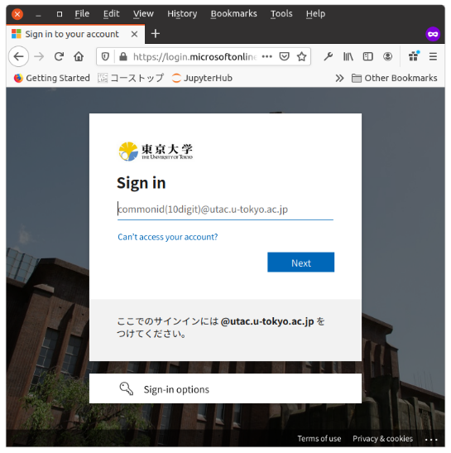
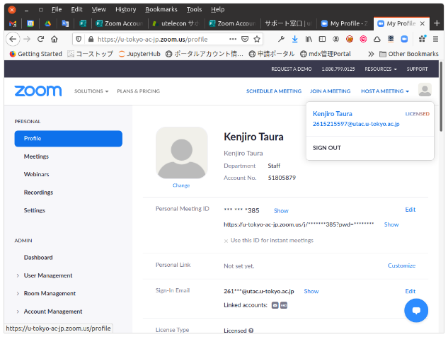
サインイン方法1: 流れ
入力: …@utac.u-tokyo.ac.jp
（所属組織を明示）
B.
A. スタート
https://u-tokyo-ac-jp.zoom.us/profile
（または https://u-tokyo-ac-jp.zoom.us/ →Configボタン）
D. (sign in成功)
C.
入力: UTokyo Account名、パスワード

Slide 36
サインイン方法2
Zoomページ https://zoom.us/ （→ 必要ならばいったんsign out） → sign in → ページ下部SSOを選択
「会社のドメイン」に u-tokyo-ac-jp 入力

Slide 37
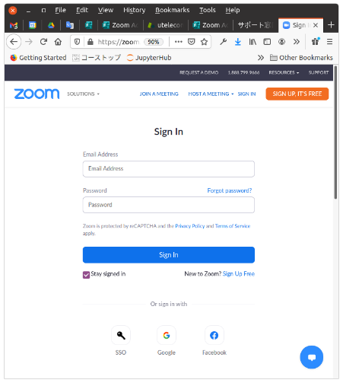
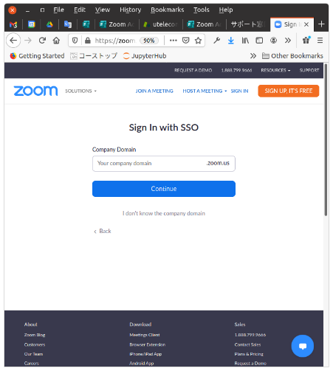
サインイン方法2: 流れ
A. スタート
入力: 会社ドメインにu-tokyo-ac-jp
（所属組織を明示）
B.
Zoom サインインページでSSOボタンを押す
D. (sign in成功)
C.
入力: UTokyo Account名、パスワード

Slide 38
サインイン方法3
途中まで方法2と同じ
「会社のドメインを知らない」をクリック
「会社のEmail」に10桁@utac.u-tokyo.ac.jp

Slide 39
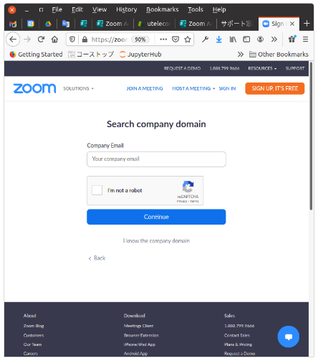
サインイン方法3: 流れ
A. スタート
B1.
B2.
会社ドメインはわからない
をクリック
入力: …@utac.u-tokyo.ac.jp
（所属機関を明示）
D. (sign in成功)
C.
入力: UTokyo Account名、パスワード

Slide 40
まとめ
どのやり方も「東大のアカウントを使う」ことをどこかで示したうえでUTokyo Accountを入力
結局以下のどれかは覚え・打つ羽目に
方法1: URL = u-tokyo-ac-jp.zoom.us
方法2: 会社のドメイン名 = u-tokyo-ac-jp
方法3: ユーザ名 = 10桁@utac.u-tokyo.ac.jp
概念的には方法3が簡単
UTokyo Accountはどのみち覚えるので
実践的には方法1が推奨
URLをbookmarkする

Slide 41
ZoomのSSOへの移行について
Zoom SSOの有効化は3/14（日）に行われました（utelecon, ut-portal, 個別メール@g.ecc宛で通知）
新規ユーザには明らかな改善ですが既存ユーザにやや混乱を招いています
説明が届いていないことによるもの
説明不足によるもの
以下に説明します
🙇‍♂️

Slide 42
3/14におきたこと
3/14以前のあなたのZoomのユーザ名（Sign In Email）
3/14以降
(壱の型)
10桁@g.ecc.u-tokyo.ac.jp
10桁@utac.u-tokyo.ac.jp
Zoom用PW
SSO
Zoom用PW
(弐の型)
それ以外
そのまま
Zoom用PW
Zoom用PW
10桁@utac.u-tokyo.ac.jp
SSO
SSOであるがゆえに（特段のサインアップ処理をしなくても）ひとりでにできる。
ミーティング（過去・未来）や録画など、内容は引き継がれていない

Slide 43
生じうるトラブル（壱の型）
3/14以前のあなたのZoomのユーザ名（Sign In Email）
3/14以降
10桁@g.ecc.u-tokyo.ac.jp
10桁@utac.u-tokyo.ac.jp
Zoom用PW
SSO
Zoom用PW
移行したことを知らずに10桁@g.ecc でsign in できない
解決策: 10桁@utacでサインイン（SSO）

Slide 44

生じうるトラブル（弐の型）
(弐の型)
それ以外
そのまま
Zoom用PW
Zoom用PW
10桁@utac.u-tokyo.ac.jp
SSO
アナウンスに従い SSO でサインイン。成功するもこれまでの内容が引き継がれていない
それでも問題なければそのままで良し
解決法（引き継ぎ策）
切りの良いタイミングで現在のZoomユーザ名を10桁@utacに切り替え

Slide 45
弐の型のトラブル修正
試しにこれまでのZoomユーザ名でサインインし、「Sign-In Emailアドレス」を10桁@utac に変更
成功したら引継ぎ終了
「すでに10桁@utac.u-tokyo.ac.jpが存在している」というエラーが出た場合
それを削除の上、これまでのZoomユーザ名のSign In Emailアドレス10桁@utacに変更
以上を行うためのフォームを早急に準備します

Slide 46
大規模会議、ウェビナーの運用（割り当てポリシー）
大規模会議（300人超え）：授業に必要な先生のアカウントには常時割り当てる
説明
ウェビナー：必要なイベントに、必要な期間中のみ割り当てる
説明

Slide 47
FAQ
Zoomを授業以外のことに使ってもよいか?
授業に限定していません
本学の教育研究、本学構成員としての職務のためであればOK
明文化された利用規定は今後
大規模会議ライセンスは授業以外にも割り当ててもらえるのか?
ウェビナー同様一時的に割り当てます
Webexの利用もご検討ください

Slide 48
Webex
UTAS
ITC-LMS
Microsoft 365
Google Workspace
Zoom
WebEx
要有効化
UTokyo Account

Slide 49
Webex
サインイン
https://utelecon.webex.com/
UTokyo AccountでSSO
機能
WebEx Meeting（1000人まで）≈ Zoom Meeting
WebEx Events（1000人まで）≈ Zoom Webinar

Slide 50
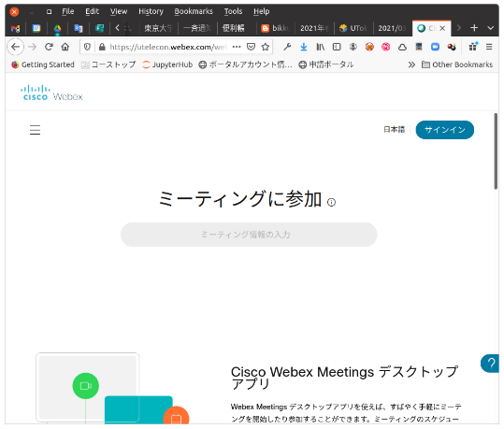
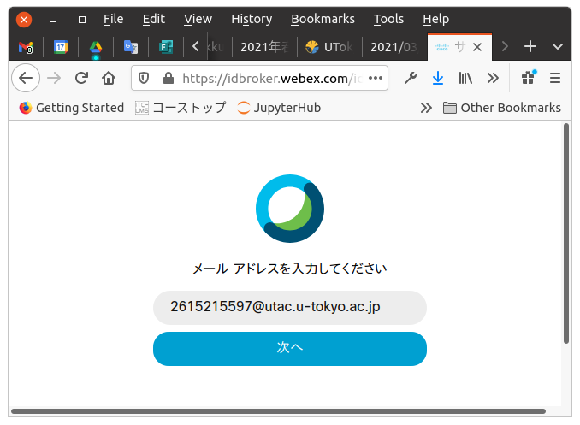
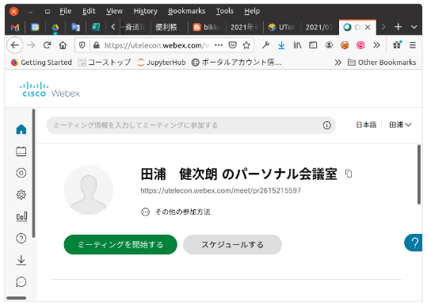
サインイン: 流れ
A. スタート
入力: 10桁@utac.u-tokyo.ac.jp
（所属組織を明示）
B.
https://utelecon.webex.com/
D. (sign in成功)
C.
入力: UTokyo Account名、パスワード

Slide 51
Webexも3/14に移行しています
つまりこれまでWebexを10桁@g.ecc.u-tokyo.ac.jp で利用されていた方は今後、10桁@utac.u-tokyo.ac.jpになります

Slide 52
Web会議比較
 | Zoom | WebEx | Meet | Teams
デフォルト収容人数 | 300 | 1000 | 100 | 300
国境問題 | 中国でアプリ提供停止 |  | 中国から使えない
E2E 暗号化 |  | 〇
同時に複数参加 |  | 〇 | 〇 | 〇
待機室 | 〇 |  |  | 〇
手上げ | 〇 | 〇 |  | 〇
投票 | 〇
人数の大きい会議にはWebExもお考え下さい
機密性が重要な会議にもWebEx（Encrypted Meeting）をお考え下さい
Google Meetは多数同時参加できるなどの特徴がありますが, 近々録画のダウンロードなどができなくなる予定です https://support.google.com/a/answer/10037875

Slide 53
まとめ
多くのシステムがUTokyo Accountだけでつかるようになった
新入生には明らかな朗報
これまですでにアカウントをお持ちの先生には移行期のわかりにくさで迷惑をかけます
重要なことは個別のPWやシステムごとに異なる名前が必要なくなることです
そのために @utac.u-tokyo.ac.jp を覚えろと言われるのでうれしさ半減なのはその通り
使うシステムが多くなればメリット大
🙇‍♂️

Slide 54
ただしセキュリティが死活的に重要になります
UTokyo Accountを破られたら一貫の終わりに近いことになります
決して安易なPWを使わない
今後導入予定の2要素認証を極力使ってください

